Slide 1
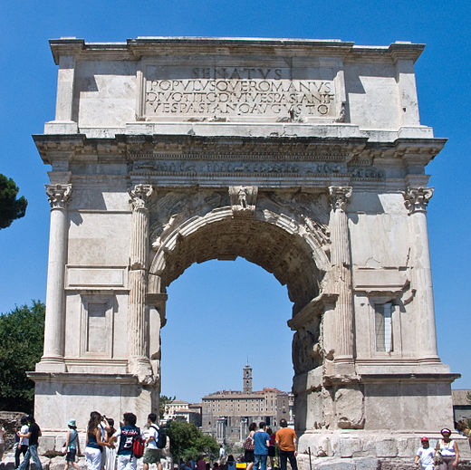
Recita l'iscrizione: SENATUS POPULUSQUE ROMANUS DIVO TITO DIVI VESPASIANI F(ILIO) VESPASIANO AUGUSTO
Recita l'iscrizione:
SENATUS
POPULUSQUE ROMANUS
DIVO TITO DIVI VESPASIANI F()
VESPASIANO AUGUSTO

Slide 2
Vedi nota
Notes:
L'Arco venne costruito dal Senato in memoria dell'impera-
tore Tito dopo la sua morte avvenuta nell'81 d.C. L'arco
mostra le fondazioni sospese a causa di uno scavo avvenu-
to in epoca moderna al fine di riportare alla luce la pavi-
mentazione di epoca augustea, eliminando però la pavi-
mentazione contemporanea all'arco. L'arco nel tempo ha
avuto notevoli traversie (in epoca medievale venne incorpo-
rato nella costruzione del convento di S. M Nova - S. Fran-
cesca Romana - e all'interno del fornice venne ricavata una
stanza), ma venne riportato agli antichi splendori grazie ai
lavori (1822) eseguiti da parte di Giuseppe Valadier su com-
missione di Pio VII con integrazioni di travertino (l'iscrizione
commemorativa di questi lavori la si può vedere dal lato
del Foro Romano).

Slide 4
L'arco di Tito a Roma, sullo sfondo del Colosseo (lato est)

Slide 8
L'arco di Tito come appariva nel 1742-1744, olio su tela di Bernardo Bellotto.

Slide 9
L'iscrizione originale dell'epoca (qui a fianco) può essere vista sul lato verso il Colosseo e recita: "il Senato e il Popolo Romano (dedicarono) al Divo Tito Vespasiano figlio del divo Vespasiano

Slide 14
Ricostruzione del rilievo dell'Arco di Tito

Slide 15
Rilievo della processione sull'Arco di Tito

Slide 17
Vedi nota
Notes:
L'arco, a un solo fornice, conserva la maggior parte delle
decorazioni dal lato del Colosseo; sulla facciata si possono
notare quattro semicolonne in marmo. La decorazione più
importante di tutto l'arco è quella posta all'interno.
Guardando in direzione del Foro Romano, sul lato sinistro
(immagine alla vostra sinistra) si possono vedere dei
portatori che trasportano oggetti conquistati nella cam-
pagna di Tito contro gli Ebrei (in questo caso trombe d'ar-
gento e il candelabro a sette bracci, gli oggetti più impor-
tanti al momento della conquista di Gerusalemme; accanto
ad essi si possono vedere altri portatori con cartelli sui qua-
li con buona probabilità erano incisi i nomi delle città con-
quistate). All'estrema destra si può notare un arco sormon-
tato da due quadrighe: si tratta della Porta Trionfale, si-
tuata nel Foro Boario, inizio

Slide 20
\\

Slide 23
Rilievo con la quadriga

Slide 25
Vedi nota
Notes:
Sul pannello di destra dell'Arco (lo potete vedere qui a fian-
co) si può vedere la quadriga su cui si trova Tito, preceduta
dalla dea Roma che trattiene i cavalli per il morso; alle
spalle dell'imperatore sono raffigurate una Vittoria e due
figure maschili, un giovane a torso nudo e un anziano con la
toga, nei quali alla fine si sono riconosciute le personifica-
zioni rispettivamente del Popolo e del Senato di Roma; in
secondo piano sono presenti profili di teste e numerosi fasci
littori a rappresentare l'affollamento dei magistrati dietro al
trionfatore.

Slide 26
La volta a cassettoni posta al centro dell'arco presenta la raf figurazione di Tito trasportato in cielo da un'aquila (riferi mento alla divinizzazione di tutti gli imperatori dopo la morte).

